Slide 1
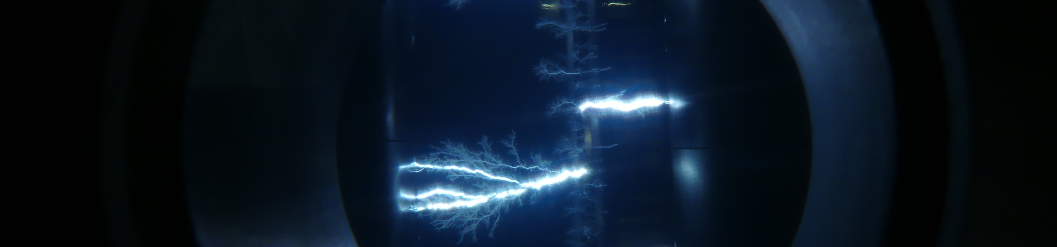
Index égalité femmes-hommes 2025
Résultat de l’index
76,47/100
Notes:
Page titre :
Logo hauteur 1,96cm
Police roboto medium 40 bleue

Slide 2




Détail de l’index
25/40
Écart de rémunération
35/35
Écart de taux d’augmentations individuelles
NC
% de salariées ayant été augmentées au retour du congé maternité
5/10
Nombre de salariés du sexe sous représenté parmi les 10 plus hautes rémunérations

Slide 3
Objectifs de progression
Écart de rémunération
Atteindre la note de 31/40 d'ici le 28 février 2029 (calcul sur les données 2028), avec un objectif intermédiaire de 27/40 pour l'index 2027.
Nombre de salariés du sexe sous représenté parmi les 10 plus hautes rémunérations
Etudier la possibilité de mettre en place des programmes de mentorat et sponsoring en interne et renforcer notre marque employeur auprès des ingénieures dans les écoles.

